Slide 1
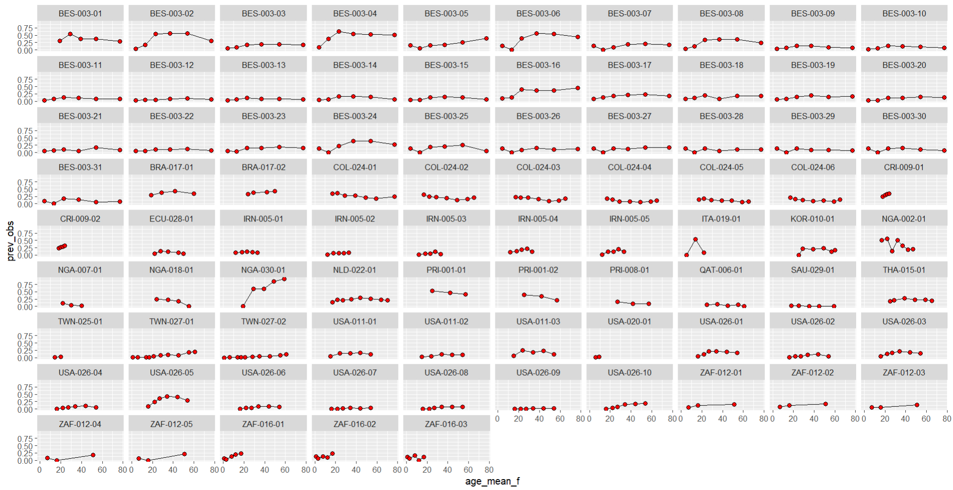
Plot Surveys – edades

Slide 2
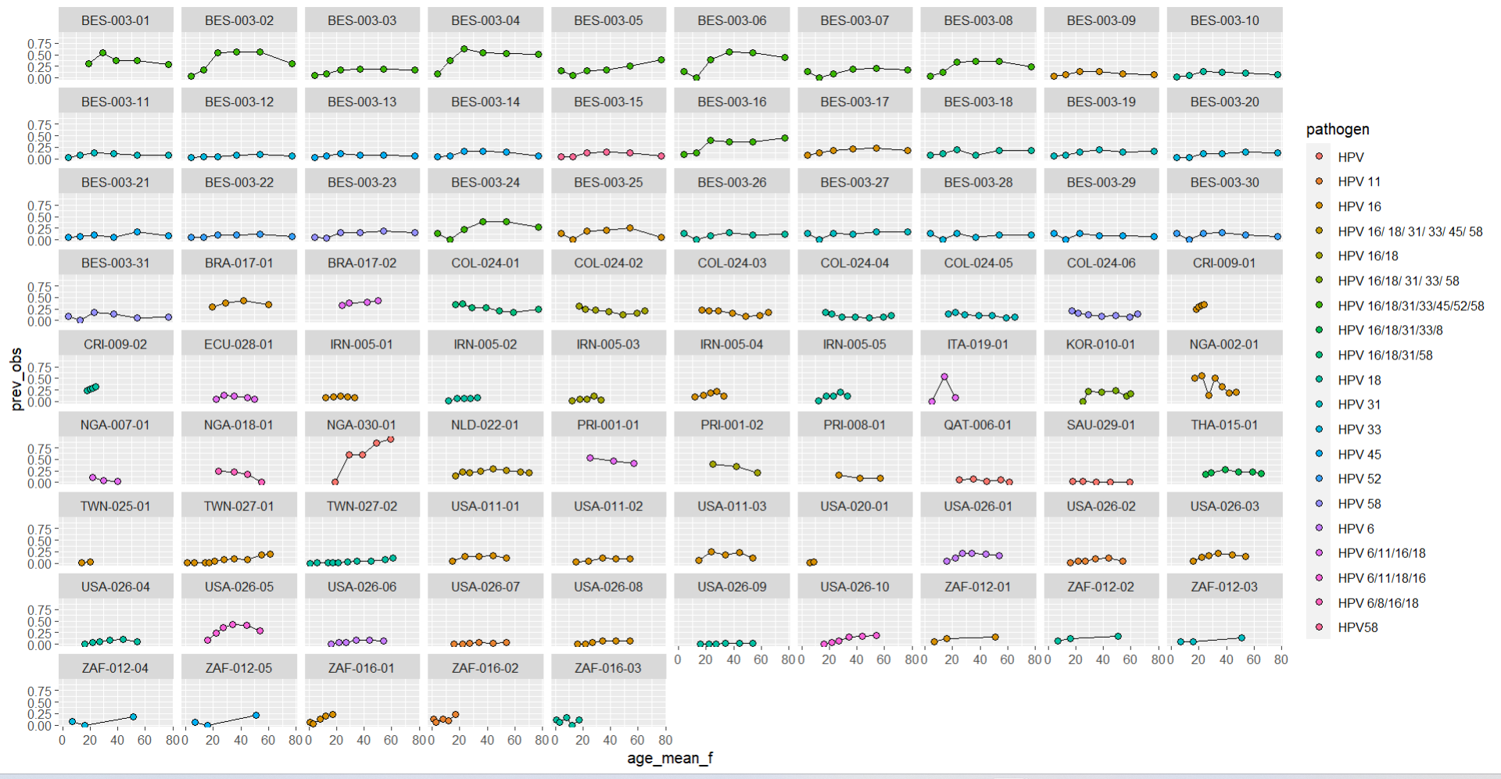
Pathogen –edad

Slide 3
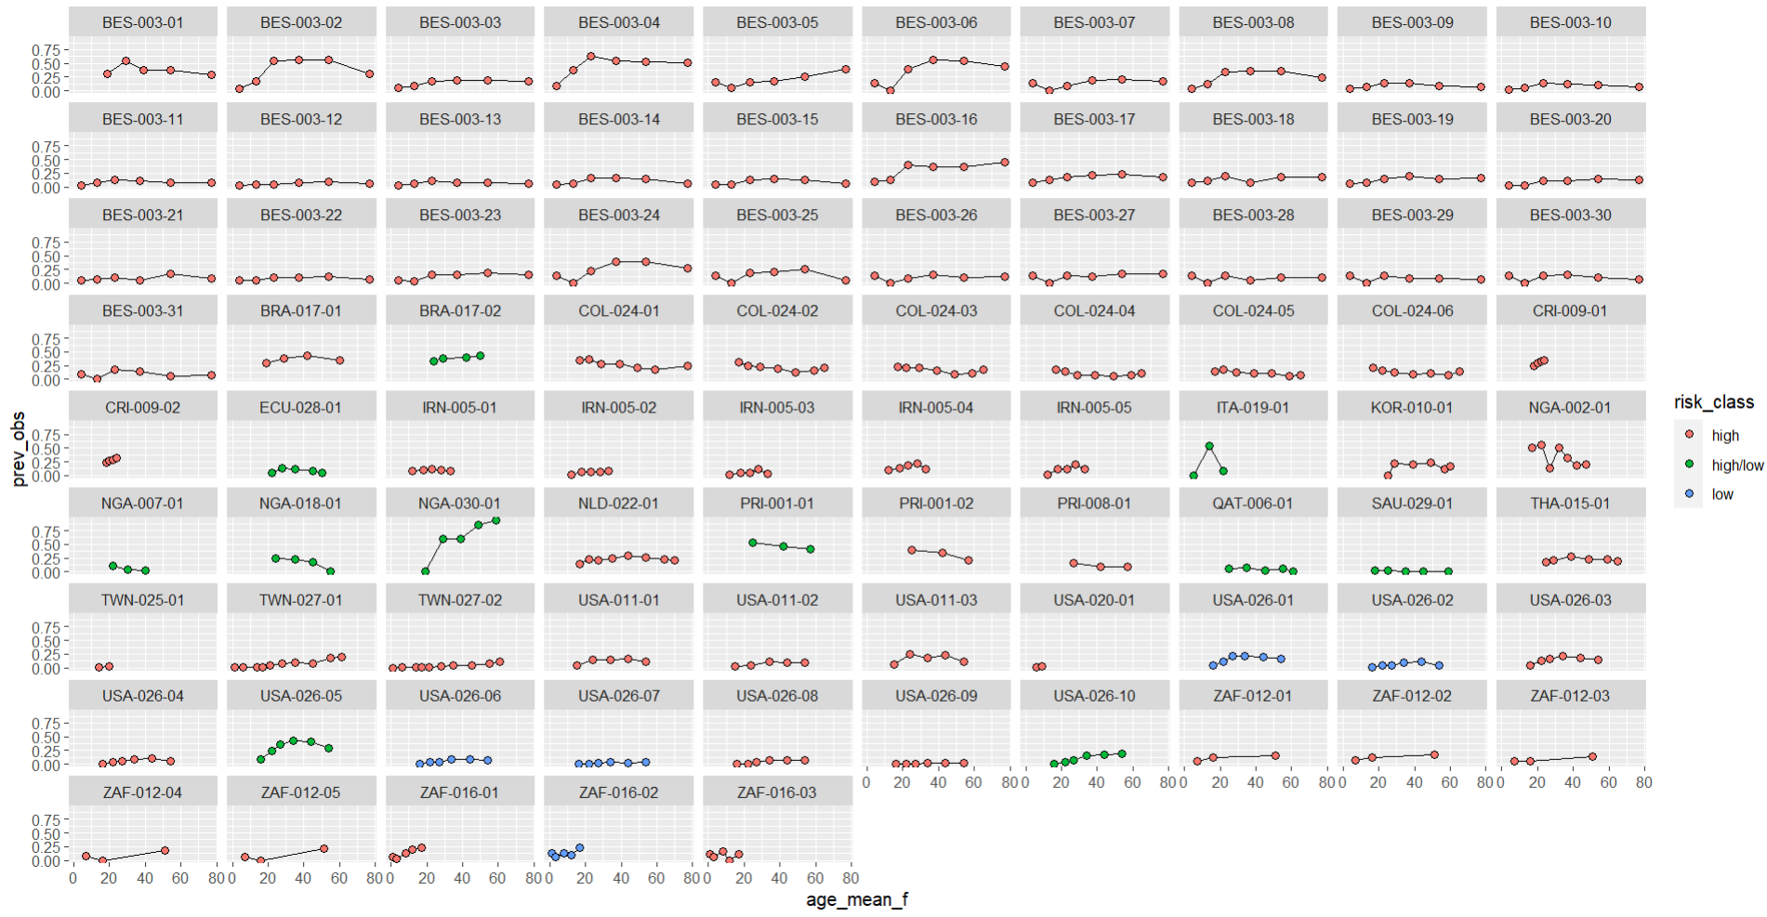
Risk_class, seroprevalence

Slide 4
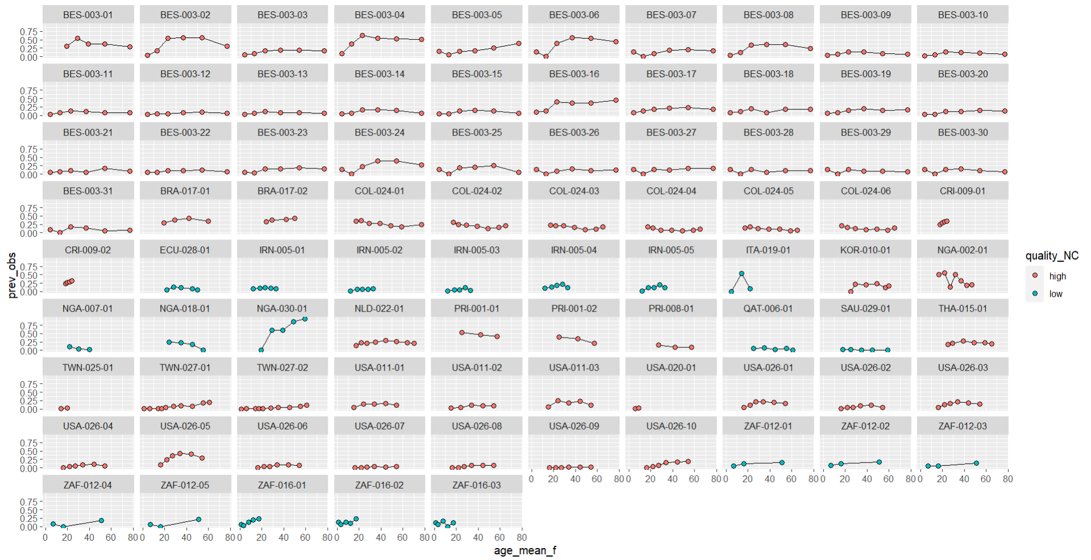
Prevalencias, según calidad de estudio

Slide 5
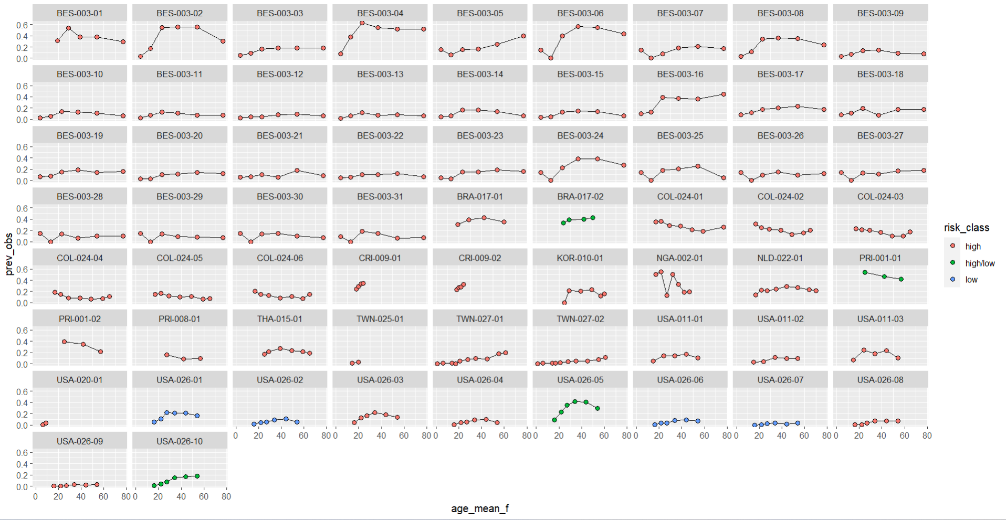
Seroencuestas de alta calidad, riesgo de VPH

